Slide 1
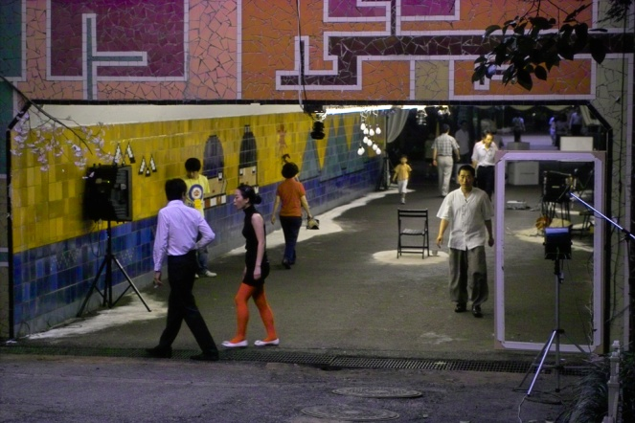
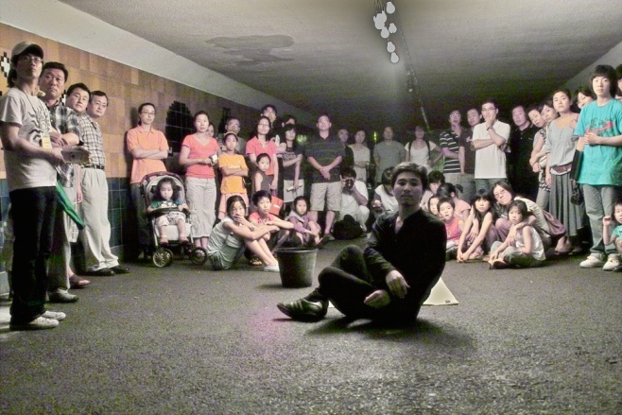

2007, 2009 경기문화재단 무대공연제작 지원사업 다원예술분야 선정작
2009 한국실험예술제, 노원국제퍼포먼스 페스티벌 초청공연
2008 김수영 시인 40주기 추모 기념식 및 공연 / 민음사 주최
2006 문화예술위원회 문학나눔콘서트
예술, 일상에서 피어나다 !!
눈과 온몸으로 즐기는 다섯 편의 詩 !
시詩 퍼포먼스 –
‘늑대의 옷’
www.visualtheater.net

Slide 2
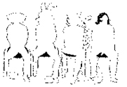
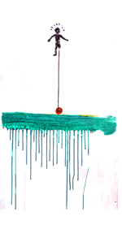
[ 순 서 ]
Ⅰ. 공연소개
1. 기획 의도
2. 공연 개요
3. 작품 소개
4. 작품 특징
5. 작가 연출가 소개
6. 시 퍼포먼스 공연연혁
7. 기대 효과
Ⅱ. 공연 단체 소개
1. 비주얼 씨어터 컴퍼니 꽃
2. 작품 활동 연혁
3. ‘꽃’의 레파토리

Slide 3
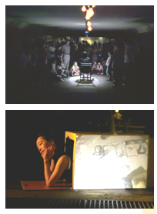
Ⅰ. 공 연 소 개
1. 기획의도
우리 주변의 여러 공간에
숨어있는 시 찾아내기-
시 퍼포먼스 ‘늑대의 옷’은 …..
시를 어떻게 하면 더 잘 읽을 수 있을까.
어떻게 하면 모두가 함께 시의 깊은 울림과
풍요로운 감각을 맛볼 수 있을까.
시 퍼포먼스 ‘늑대의 옷’은 이러한 문제제기에서 창작되었다. 읽는 시를 보는 시, 듣는 시, 맛보는 시로 만들기 위해서는 많은 시각적, 청각적 예술재료들이 필요하다. 시와 이야기라는 문학적 재료뿐 아니라, 공간, 오브제, 회화, 설치, 영상 등의 시각예술적 재료, 음악과 소리의 라이브 퍼포먼스 등등.
시 퍼포먼스라는 공연미학이 지향하는 바는 세 가지이다. 첫째는 주어진 공연 공간에 숨어 있는 시적인 힘을 발견하여 공간과 시의 매력적인 결합을 체험하게 하는 것이고, 둘째는 장르로 나누어진 벽을 허물어 새로운 공연미학을 만듦으로써, 각각을 향유했던 각 장르의 예술향유자들에게 좀더 신선한 통합을 장을 만들어 주는 것이고, 셋째는 결국 이를 통해 향유자에게 깊이 있는 시의 울림을 선사하는 것이다.
문학
+
시각예술
+
공연예술
Notes:
시

Slide 4
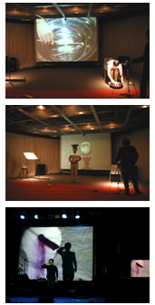
Ⅰ. 공 연 소 개
2. 공연개요
공연명 : 시(詩) 퍼포먼스 “늑대의 옷”
공연장소 : 야외, 대안공간, 실내극장
공연시간 : 30-60분
창작 · 연출 : 이철성
출연 : 이철성, 이정훈, 김미나 외
음악감독 : 이정훈
라이브연주 : 이정훈, 김미나
기획 · 진행 : 이정은
제작 : 비주얼 씨어터 컴퍼니 꽃
문의 : 02)889-3561,3562

Slide 5
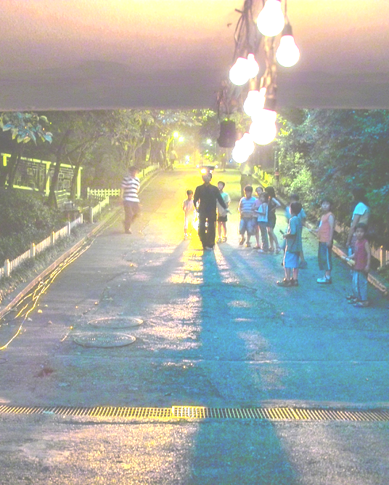
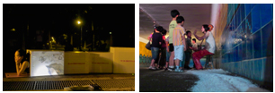
Ⅰ. 공 연 소 개
3. 작품 소개
5개의 시를 가지고 만든 … 5편의 시 퍼포먼스 !
문학 (시+이야기) + 시각예술 (영상,설치,페인팅)
+ 공연예술(몸,오브제)
+ 음악(악기와 목소리의 라이브 퍼포먼스)
비주얼씨어터컴퍼니 꽃의 시 퍼포먼스 “늑대의 옷“은 일상 주변의 여러 공간을 주재료로, 각 공간들이 지니는 특성을 적극 살려내어 시와 결합시키는 환경연극이며, 단지 읽혀지는 시가 아니라 눈과 온몸으로 맛보는 Visual Poem 을 창조한다.
■ 공연내용-구조 및 줄기
<공연될 시 퍼포먼스들>
5개의 Visual Poem의 작품집 형태.
1) Visual Poem No.1 ‘늑대의 옷’
2) Visual Poem No.2 ‘가난한 손’
3) Visual Poem No.3 ‘소리소문 없이 그것은 왔다’
4) Visual Poem No.4 ‘차향기’
5) Visual Poem No.5 ‘The Water of Time’
* No.1~4번 작품들은 이철성의 시집 <비파소년이 사라진 거리> (문학과 지성사)에 수록된 시 이며 No.5번은 네팔&힌두시 모음집 ‘Down the Himalaya, Flows the Ganga’에 수록된 힌두시이다.

Slide 6
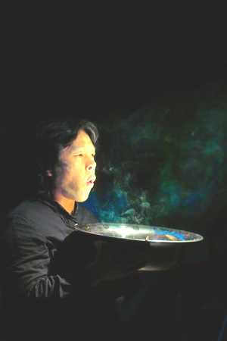
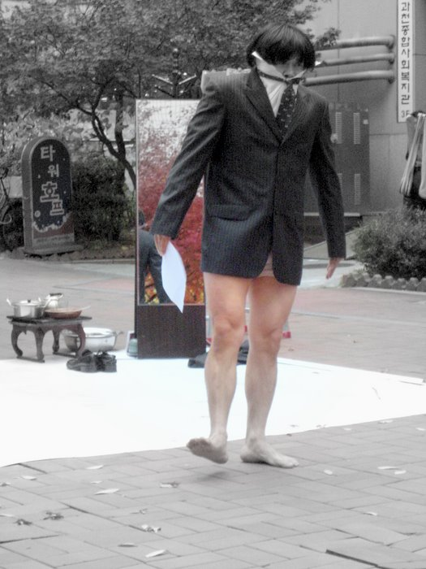
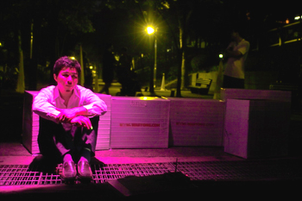
<Visual Poem No.1>
늑대의 옷
- 이철성
옷이 정신을 좌우한다?
오늘 모처럼 날씬해 보이는 바지를 입었건만
내 하체는 좁은 감옥에 갇혀 있고
내 성기는 창살에 끼어서 아파하고
또 다른 날 오늘
부드러운 치마 같은 넓은 바지 속에서
나의 다리는
들판의 풀꽃 사이를 총총히 걷는 듯하고
또 다른 날 오늘
꿈 속에서
난 발가벗은 채 거리로 나섰는데
모두들 내 맨 가죽에 손을 대며
다정히 말 걸어 주었지.
난 달려갔네.
도시를 지나
또 다른 도시를 지나
너른 들판으로 강가로
하나도 춥지 않았어.
바람이 속옷처럼 날 감싸고
강내음이 내 구석구석을 핥으며
향수를 뿌려주었으니까.
난 두꺼운 나무외투를 걸치고
대지의 한 가운데 잠들었네.
나의 곁엔
두터운 늑대들이 유순한 잠을 즐기고 있었지.
* 작품소개
옷 오브제는 이 작품의 전체를 끌고 가는 주요한 오브제다. 일상적인 회사원의 양복이 어느 순간 ‘옷 감옥’으로 변한다. 질식의 순간 꿈 처럼, 환상처럼 옷에서 탈출하는 그. 달리는 그. 자유 그 자체의 그. 이 모든 행동은 그가 시를 직접 낭송하면서 이루어진다.
...

Slide 7
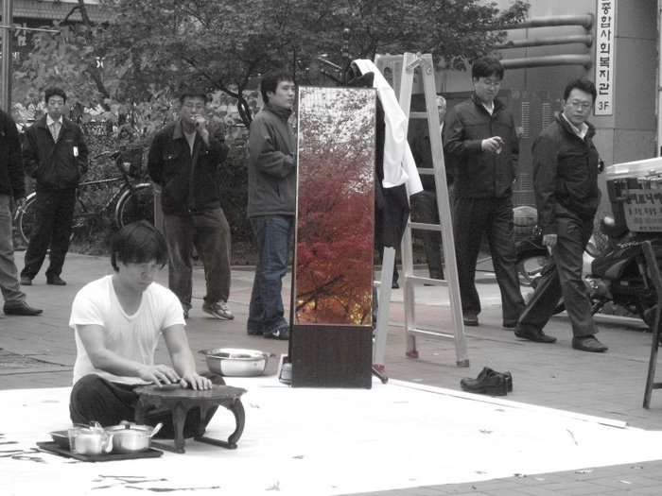
<Visual Poem No.2>
가난한 손
- 이철성
가난한 손
식탁 위의 손
사랑은 또 찾아왔지만
수많은 사랑이 떠나갔었네
사랑으로 단련된 손
이별로 단련된 손
사랑은 또 찾아오고
손은 천천히 수저를 드네
작품소개
가난한 방의 소박한 오브제들을 예술재료로 사용하여 가난한 사랑의 뭉클함을 전한다.

Slide 8
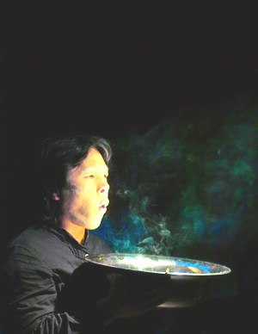
<Visual Poem No.3>
소리소문 없이 그것은 왔다
- 이철성
소리소문 없이 그것은 왔다.
사람들은 그것을 사랑이라 불렀다.
깊은 곳에 웅크린 외로움
외로움이 독을 마신다.
그리고 의식을 잃는다.
가난한 흰 들판에 뚝, 뚝, 저녁 핏물이 든다.
그리고 의식을 되찾자
사람들은 사랑이 떠나갔다고 했다.
소리소문 없이 그것은 왔다 갔다.
황폐한 들판에 뿌리채 뽑혀진 사과나무.
사랑은 태풍처럼 왔다가
농약처럼 사랑하다가
파헤쳐진 흙이 되었다.
그리고
사랑은 떠나갔다.
그러나 사랑했던 사람들은 아무 일도 없었던 듯
얼굴에 고운 화장을 하고 있다.
작품소개
퍼레이드, 몸, 오브제, 영상, 회화 재료 사용.
은빛대야를 이고 공간을 따라 이동하는 공연자의 입에서 시가 흘러나온다. 공연자는 종이창문에 붉은 피를 긋고, 그것을 입술에 바르고, 그 피는 맑은 하늘의 비행기 자국처럼 큰 벽에 번진다. 시는 읽혀지며, 보여지며, 공간을 따라 번진다.

Slide 9
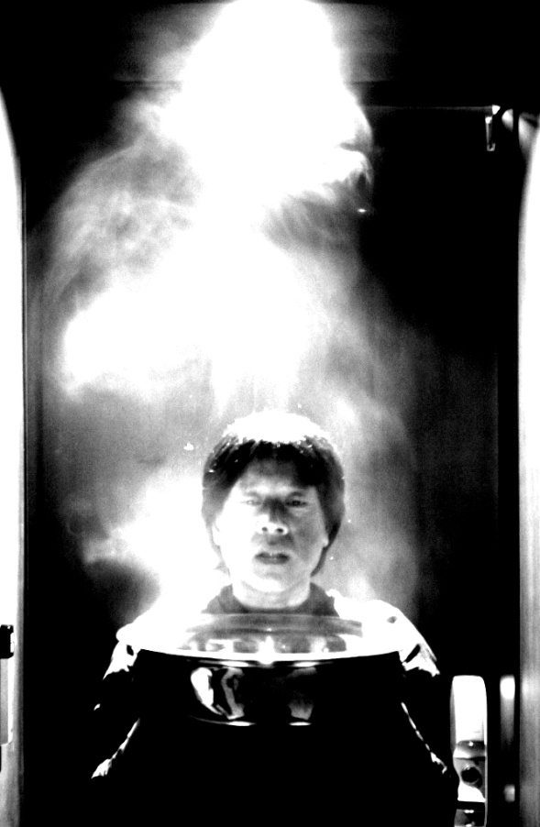
<Visual Poem No.4>
차향기
- 이철성
작품소개
몸, 오브제, 빛 재료 사용.
시인은 ‘나는 위대하다’라고 외치며 시를 적는다. 그러나 이윽고 원고를 구겨 쓰레기통에 버린다. 차를 마신다. 신문을 본다. 그러다 문득 쓰레기통을 들여다본다. 친구들이 찾아와 같이 들여다본다. 은빛 물그림자가 그들의 얼굴에 어른거린다. 이 작품 속에는 커다란 것 보다는 일상의 작은 것에서 의미와 기쁨을 찾는 가난한 시인의 모습이 담겨 있다.
나는 무언가가 되고 싶었다.
그러나 아무 것도 되지 못했다.
방바닥에 앉아 신문을 읽는다.
친구가 찾아와 근황을 묻는다.
친구가 돌아가고 난 방
신문을 구석에 차곡차곡 정리해 둔다.
차를 끓이고
찻잔을 깨끗이 닦는다.
한 모금,
두 모금,
입안을 돌아나가는 차향기가
참 맛있다.

Slide 10
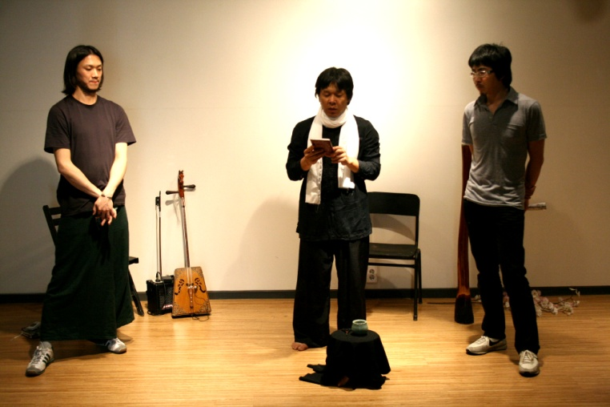
<Visual Poem No.5>
The Water of Time
- Naresh Mehta
작품소개
이 시는 네팔·힌두 시 모음집 ‘Down the Himalaya, Flows the Ganga'에 수록된 이 힌두 시이다. 공연자는 이 시를 낭독하며 차를 마시는데, 시집의 이 시가 수록된 페이지의 종이를 직접 가위로 잘라 찻잎처럼 띄워 차를 마신다. 시를 다 읽은 후에 그는 시집을 덮는다. 시집을 찻잔에 기울이자 시집서 맑은 물이 나온다. ‘시간의 물’이.
Come, let's make this lake immortal
not by touching it
not even by sitting by its bank;
by looking in this mirror together
let's offer ourselves
to this water --
which is time!!

Slide 11
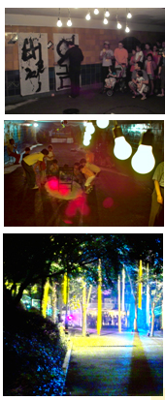
Ⅰ. 공 연 소 개
4. 작품 특징
눈과 온몸으로 맛보는 시, Visual Poem !
기존에 ‘시’는 단순히 읽혀지는 텍스트였다. 이 시를 보다 다양한 예술적 도구들을 통해
시가 가지는 시적 이미지들을 실제로 보이고, 들리는 이미지로 공간에 재창조 하여
‘보여지는 시’, ‘공연되는 시’를 경험하고 감상하게 한다.
공간이 살아난다 _ 환경을 이용한 연극
시장, 굴다리, 사무실 등 우리 주변의 일상을 차지하고 있는 여러 공간에서 각 공간만이 지니고 있는 특성과 생명을 적극 살려내어 공연에 반영한다. 이를 통해 일상적인 공간에서 ‘예술적 체험’, ‘시적인 체험’을 경험하고 공유하며 공간이 가지고 있는 예술 소재적 특성을 제시한다.
시인이 직접 연출하고 출연하는 공연
시인이자 연출가인 ‘꽃’의 대표 이철성이 자신의 시를 가지고 직접 공연을 진행함으로써 시의 내밀하고 깊은 맛이 더욱 드러난다.
관객이 참여하여 만드는 공연
각 퍼포먼스는 관객이 해당하는 시를 낭송하면서 시작된다. 낭송한 관객은 시인의 시집을 하나씩 선물로 가져간다. 관객의 참여는 공연을 함께 만들고 함께 향유하게 해줌으로써, 시 퍼포먼스의 향기를 진하게 체험하게 해준다.
제3세계 악기들의 향연!
시 퍼포먼스 내내 제3세계의 악기들-중동의 탈부카, 몽골의 마두금 등-의 라이브연주가 공간과 거리를 시의 향기로 더욱 풍성하게 한다.
새로운 공연미학의 제시
문학(시, 이야기) + 시각예술(영상, 설치, 페인팅) + 공연예술(몸, 오브제) + 라이브음악
이 공연은 ‘꽃’의 다른 공연처럼 장르의 벽을 허물어 새로운 공연미학을 만듦으로 좀더 신선한 통합의 장을 만들어 준다. 특히 다양한 예술을 수용하고 보다 적극 활용함으로 새로운 형태의 표현가능성을 넓이고 예술적 활동과 창작의 상상력을 극대화 한다.

Slide 12
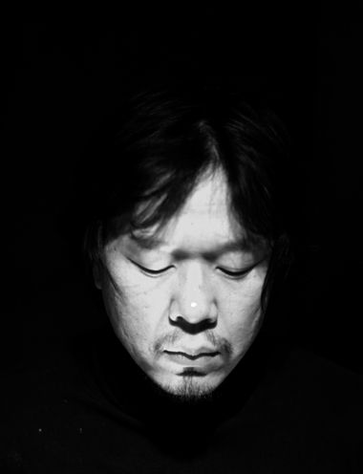
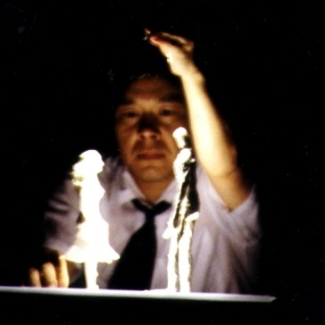
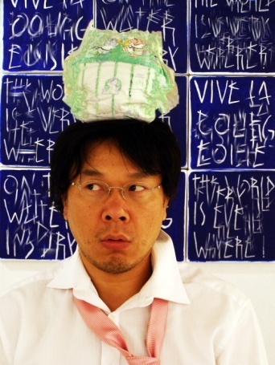
Ⅰ. 공 연 소 개
5. 작가 연출가 소개
이 철 성
-비주얼씨어터컴퍼니 ‘꽃’, 체험예술공간 ‘꽃밭’ 대표
-연출가, 공연자, 시인, 세라피스트
이철성은 서울대학교 불문과 및 동대학원을 수료하고, 1996년 한국문화예술진흥원이 운영하는 공연예술아카데미에서 연출을 전공한 후, 2003년 이스라엘 예루살렘의 ‘The School of Visual Theater’를 졸업했다. 1995년부터 봉산탈춤, 살풀이, 중동의 전통타악기 타르부카, 유대종교 음악의 보이스 창법, 인도네시아 인형극, 액션 포엠, 세라믹, 종이 오브제극, 마임, 인형극 등 동서양의 각종 공연양식을 한국, 독일, 이스라엘 등지에서 배웠으며, 1996년 ‘문학과 사회’를 통해 시인으로 등단하여 1998년 ‘식탁 위의 얼굴들’, 2000년 ‘소리 소문 없이 그것은 왔다’(이철성 외), 2009년 ‘비파소년이 사라진 거리’ 등의 시집을 비롯, 다수의 시를 발표했다. 2002년 이후 프랑스, 독일, 이스라엘, 루마니아, 인도, 일본 등 국내외 실험예술축제와 거리극 축제, 극장에 공식초청되어 작품활동을 하였고, 2009년 서울어린이연극상 최우수인기작품상, 2010년 김천가족연극제 최우수남자연기상을 수상하였다. 현재 극단과 체험예술공간을 운영하며 공연과 교육, 세라피 활동에 전념하고 있다.
M : 010-2396-1020
E : namunun@hanmail.net
W : www.visualtheater.net / www.ccotbbat.com

Slide 13
Ⅰ. 공 연 소 개
6. 詩 퍼포먼스 공연연혁
`2010 [시 퍼포먼스 ‘늑대의 옷’] _ 홍대 상상마당 앞 주차창 / 서교예술실험센터 선정공연
`2010 [시 퍼포먼스 ‘늑대의 옷’] _ 속초문화원 초청공연
`2009 [시 퍼포먼스 ‘늑대의 옷’] _ 안양 석수시장 / 과천 별양동 쉼터 공연
경기문화재단 무대공연제작지원사업 다원예술분야 선정
`2009 [시 퍼포먼스 ‘늑대의 옷’] _ 2009 한국실험예술제, 노원국제퍼포먼스 페스티벌 공식초청공연
`2008 [시 퍼포먼스 ‘늑대의 옷’] _ 김수영 시인 40주기 추모 기념식 및 공연 / 민음사 주최
`2008 [시 퍼포먼스 ‘차향기’] _ 문지문화원 사이 / 파라다이스 문화재단 후원
`2007 [시 퍼포먼스 ‘차향기’] _ 과천 관문로 거리숲 굴다리
경기문화재단 무대공연제작지원사업 다원예술분야 선정
`2007 [시 퍼포먼스 ‘차향기’] _ 문지문화원 사이 개원기념 전시공연
`2007 [시 퍼포먼스 ‘차향기’] _ 아트센터 나비
`2006 [시 퍼포먼스 ‘소리 소문 없이 그것은 왔다’] _ 문화예술위원회 문학나눔콘서트
`2006 [시 퍼포먼스 ‘나는 하늘이다’] _ 안양 석수시장 프로젝트 Open the Door, 스톤앤워터

Slide 14
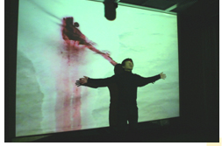
Ⅰ. 공 연 소 개
7. 공연 기대효과 및 Benefit
공간의 특성을 살리는 특별한 공연!
_ ‘공간’을 예술적 재료로 살려 공연을 하고 있는 장소만이 가지고 있는
예술적 특성을 100% 이용 !
_ 공연장소( 공연장 시설, 야외, 대안공간) 만의 특성이 살아나는
차별화 되는 공연 CONCEPT !
시 한편 +
_ 공연, 공간에 따라 다양한 시 / 폭넓게 선택되는 작품의 편수 (공연시간 조정가능)
_ 야외 공연에서부터 다양한 퍼포먼스, 특별 행사 등 진행가능
새로운 다원예술에 대한 프로그램 및 관객 저변 확대
- 새로운 형식의 공연으로 인한 관객 제시 프로그램 다양화
- 다양한 예술장르의 혼합으로 기타 관객 저변의 확대

Slide 15
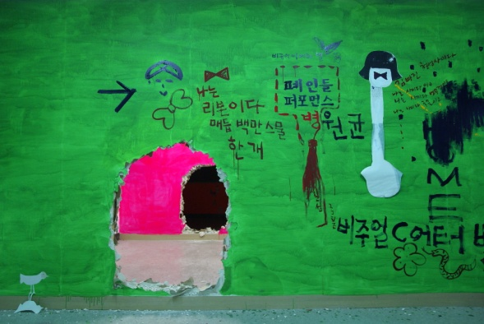
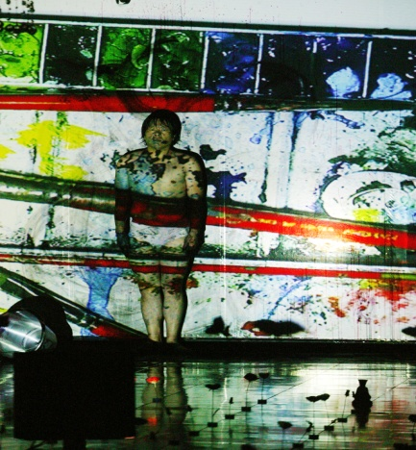
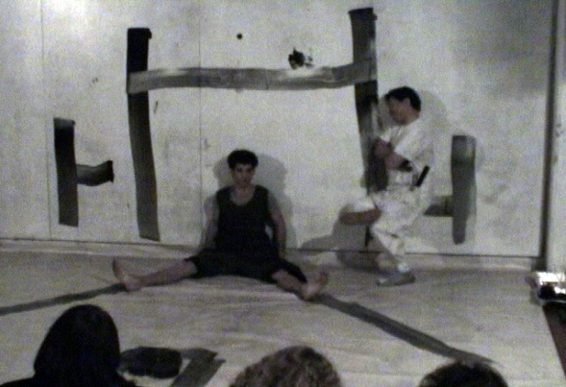
Ⅱ. 공연 단체 소개
1. 극단소개
비주얼 씨어터 컴퍼니 ‘꽃’
‘꽃’은 2000년 이스라엘에서 창단되어 2004년부터 국내에서 활동하고 있는 공연예술단체로, 시각예술과 공연예술이 결합된 시각연극 Visual Theater를 추구한다. 시각예술적 재료(회화, 조각, 미디어아트)와 연극적 재료(몸, 공간, 오브제) 그리고 음악적 재료(소리, 보이스)가 삶과 인간의 깊이를 드러내기 위해 통합된다. ‘꽃’의 작품들은 프랑스, 독일, 이스라엘, 루마니아, 인도, 일본 등 국내외 실험예술축제와 거리극축제, 극장 등에 공식초청되었다.
[주요 레파토리]
비디오 영상극 <어머니의 장례식>, 조각그림자극 <그림자로부터>, 페인팅 퍼포먼스 <자화상>, 페인팅 퍼포먼스 <In the Paint, Dance!>, 오브제극 <기저귀맨>, 시 퍼포먼스<차향기>, 시 퍼포먼스 <늑대의 옷>

Slide 16
Ⅱ. 공연 단체 소개
<Visual Theater Company “꽃” >
‘꽃’은 시각적으로 강한 예술 재료들을 이용해 작품을 창작한다.
즉, 시각예술 Visual Art와 공연예술이 하나가 된 형태의 예술, 즉 Visual theater를 추구한다.
Visual Theater 쉿! 말이 필요없다!
대상이 되는 예술재료는 공간, 몸, 빛, 소리, 오브제, 영상, 그리기 재료, 텍스트 등 온갖 형태의 예술재료를 통해 실험하여 작품을 창작하는 Material Theater를 추구한다.
재료극 (Material Theater) 대본을 던지고 재료를 쥐다!
장르혼합극 (Interdisciplinary Theater) 연극의 옷을 벗고, 예술의 옷을 입다!
‘장르혼합’, ‘매체 간의 결합’, 그리고 ‘새로운 매체들의 본격적 수용’이라는 개념, 즉 ‘Interdisciplinary’의 이념은 극단 ‘꽃’의 주요 창작 개념이다. 미술과 음악과 연극은 그 경계를 버리고 하나가 되었다.
셀프퍼포먼스(Self-Performance) 개인창작의 연극, 작가주의적 연극
‘꽃’은 창작, 연출, 출연, 디자인, 제작, 작곡 등을 일인 혹은 소수의 창작을 추구하며 이를 통해 연극은 기동성과 창의성을 획득하며, 작가 개인의 내밀한 세계가 독특한 스타일로 진실되게 형상화되는 ‘작가주의적’ 연극이 될 수 있다.
대안 연극 (Alternative Theater) 타는 목마름으로!
‘꽃’은 기존의 연극의 문제점들에 대한 대안을 찾고자 하는 노력의 정점에서 만들어졌다. '꽃'은 독창적인 작품들을 통해 한국연극이 나아갈 길을 제시한다.

Slide 17
Ⅱ. 공연 단체 소개
2. 공연연혁
2010 [시 퍼포먼스 ‘늑대의 옷’] _ 홍대 상상마당 앞 주차장 / 서교예술실험센터 선정공연
2010 [시 퍼포먼스 ‘늑대의 옷’] _ 속초문화원 초청공연
2010 [페인팅 퍼포먼스 ‘자화상’] _ 과천한마당축제 특별초청작
2010 [페인팅 퍼포먼스 ‘자화상’] _ 하이서울페스티벌 공식초청작
2010 [페인팅 퍼포먼스 ‘두 개의 벽’ - 작품 ‘자화상’ + ‘In the Paint, Dance!'] _ 씨어터제로 공동기획공연 / 문예진흥기금실험적예술및다양성증진지원 선정
2010 [페인팅 퍼포먼스 ‘In the Paint, Dance!’] _ 고양호수예술축제 공식초청작
2009 [시 퍼포먼스 ‘늑대의 옷’]_ 안양 석수시장&과천 별양동 쉼터 / 경기문화재단 무대공연제작지원사업 다원분야 선정
2009 [페인팅 퍼포먼스 ‘자화상’]_ 두산아트센터 space111 / 서울문화재단 무대공연제작지원사업 다원분야 선정
2009 [페인팅 퍼포먼스 ‘자화상’]_ 모를레 거리극축제 공식초청작 (프랑스)
2009 [페인팅 퍼포먼스 ‘자화상’]_ 샬롱 거리극축제 공식참가작 (프랑스)
2009 [페인팅 퍼포먼스 ‘자화상’]_ 안산거리극축제 공식초청작
2008 [그림자로부터&어머니의장례식] 고양아람누리 새라새극장 /경기문화재단 무대공연제작지원사업 다원예술분야 선정
2008 [페인팅 퍼포먼스 ‘자화상’]_ 과천한마당축제 공식초청작
2008 [시 퍼포먼스 ‘차향기’] _ 문지문화원 사이 / 파라다이스 문화재단 지원작
2008 [그림자로부터]&[어머니의 장례식2] 아르코예술극장 소극장 / 2008arko 새로운도전 기획공연 선정
2007 [페인팅 퍼포먼스 ‘자화상’] _ 과천한마당축제 공식초청작
2007 [벽 in open space at 2030 project - 서울역]_ 서울역/문예진흥기금 다원예술분야 ‘새장르 공공예술’ 선정
2007 [시 퍼포먼스 ‘차향기’] _ 과천 관문로 거리숲 / 경기문화재단 무대공연제작지원사업 다원예술분야 선정
2007 [페인팅 퍼포먼스 ‘벽’] _ 문지문화원 사이 / 서울문화재단 무대공연제작지원사업 다원예술분야 선정
2007 [종이창문] _ 한국문화예술위원회 ‘신나는 예술여행’ 선정 프로그램
2006 [어머니의 장례식] _ 일본 도쿄 피지컬 씨어터 페스티벌(Physical Theater Festival) 공식초청
2006 [페인팅 퍼포먼스 ‘벽’] _ 과천한마당축제 공식 초청
2006 [그림자로부터], [꿈70-18] _ 수원화성국제연극제 공식초청
2006 [기저귀 Man] _ 서울변방연극제 공식초청
2006 [꽃잎-깨지는 얼굴] – 예술의 전당 자유소극장 공연 (‘그림자로부터’, ‘꿈 70-18’, ‘어머니의 장례식’)
2006 [‘그림자로부터’ 공연과 조각그림자 극놀이] 문예진흥기금-소외지역을 찾아가는 문화향수 프로그램 선정
2006 전국문예회관연합회 우수예술교육프로그램 선정,‘연극놀이-나는 오브제다!’
2005 [꽃잎-깨지는 얼굴]_ 서울아트마켓 2005 PAMS Choice 선정 ('그림자로부터','꿈 70-18','어머니의 장례식')

Slide 18
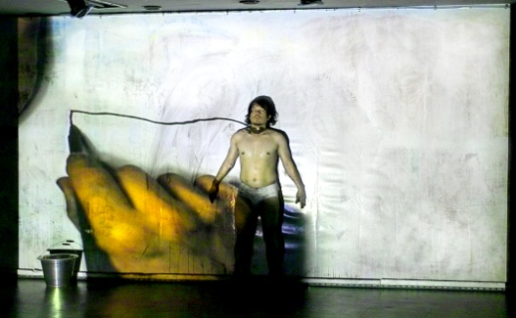
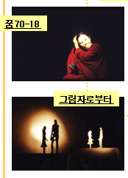
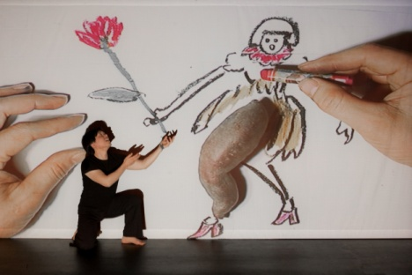
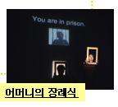
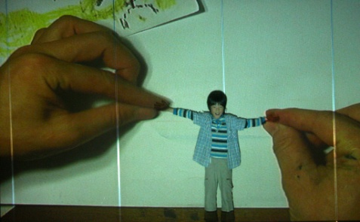
Ⅱ. 공연 단체 소개
3. 꽃’의 주요 레파토리
페인팅 퍼포먼스 ‘자화상’
회화+영상+설치+퍼포먼스 “ 자신을 찾아가는 그림그리기 여행’
`2007,2008,2010_ 과천한마당축제 공식초청작
`2009 _ 프랑스 샬롱, 모를레 거리극축제 공식초청작
[[꽃잎 _ 깨지는 얼굴]]
`2005 서울아트마켓 PAMS Choice
(해외진출용 우수공연선정)
`아시아 예술 축제연맹 AAPAF
(해외진출용 우수공연 쇼케이스)
`일본도쿄 피지컬씨어터페스티벌
(공식초청작)
미디어드로잉 체험퍼포먼스
종이창문
`2009 서울어린이연극상 ‘최우수인기작품상’ 수상 `2008-2010 루마니아, 이스라엘, 인도, 터어키 국제아동극페스티벌 공식초청작
“공연 + 체험 + 교육”
어린이 체험공연 (공연)
어린이 예술교육 프로그램
(공연+프로그램)
* <어머니의 장례식> _ 비디오 영상극
* <꿈 70-18>_ 가면.인형.의상 오브제극
* <그림자로부터>_ 조각그림자극

Slide 19
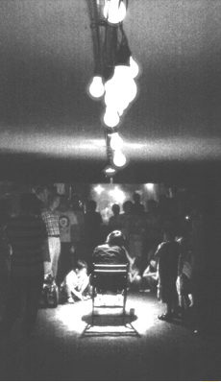
[ 감사합니다 ]
Visual Theater Company 꽃
기 획 이정은
010-2715-0901
eell@naver.com
대 표 이철성
010-2396-1020
namunun@hanmail.net
02) 889-3561 / 3562
www.visualtheater.net

